Slide 1
спортивная квест-игра «Безопасное колесо детства» в рамках Месячника безопасности с 20.08.2019 по 20.09.2019
Ответственные:
Калинина Юлия Александровна,
Зам. зав. по ВМР
Воспитатели: Родионова С.А., Попова Н.В.

Slide 2
Цель:Создание условий для развития познавательных способностей детей в процессе игры, формирование самостоятельности и инициативы в различных видах деятельности. Повышение уровня знаний детей по основам безопасности жизнедеятельности.

Slide 3
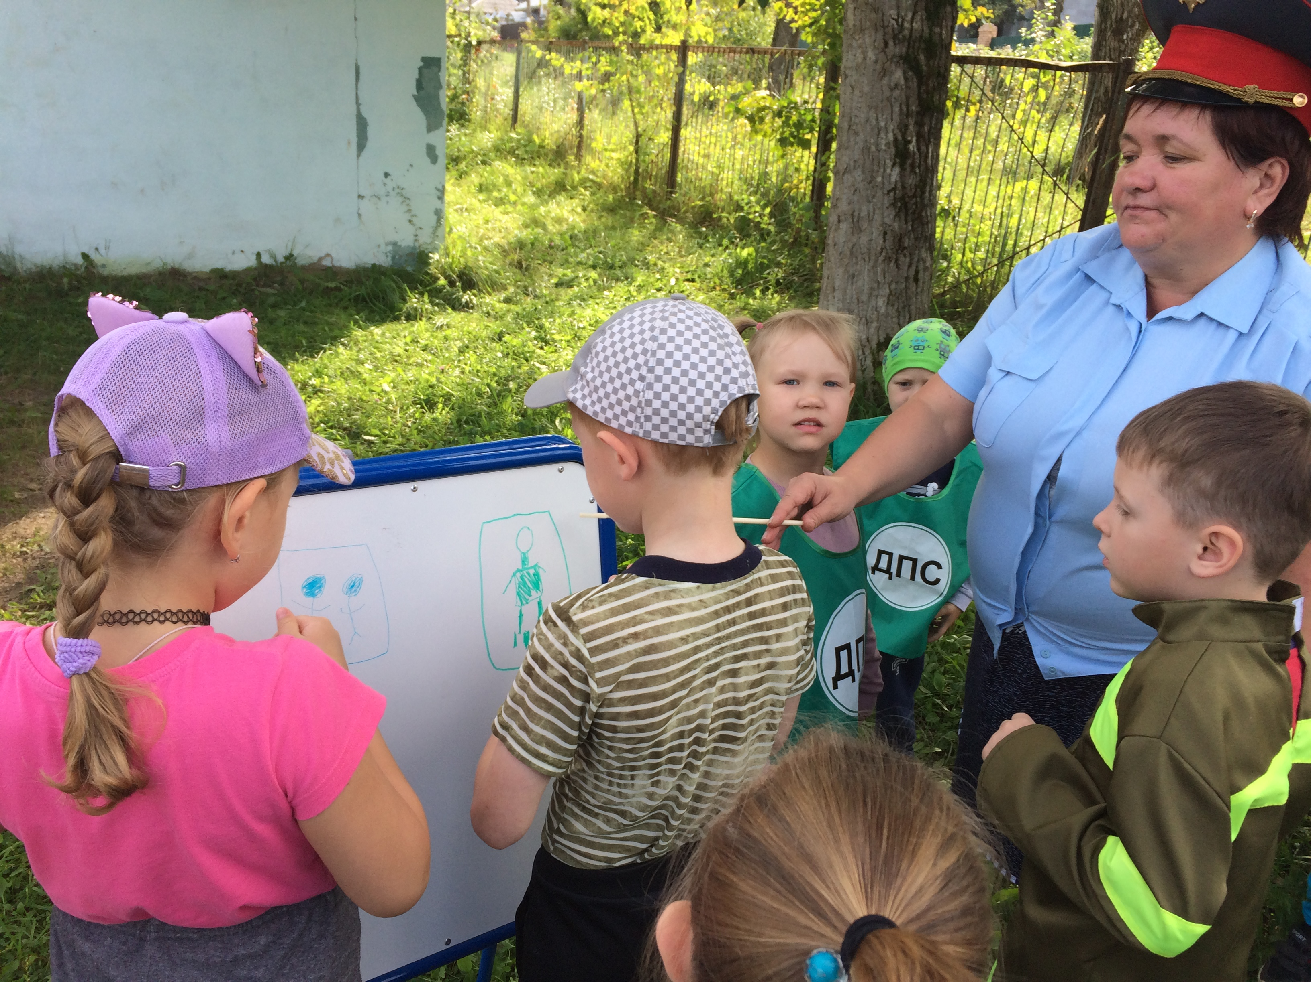
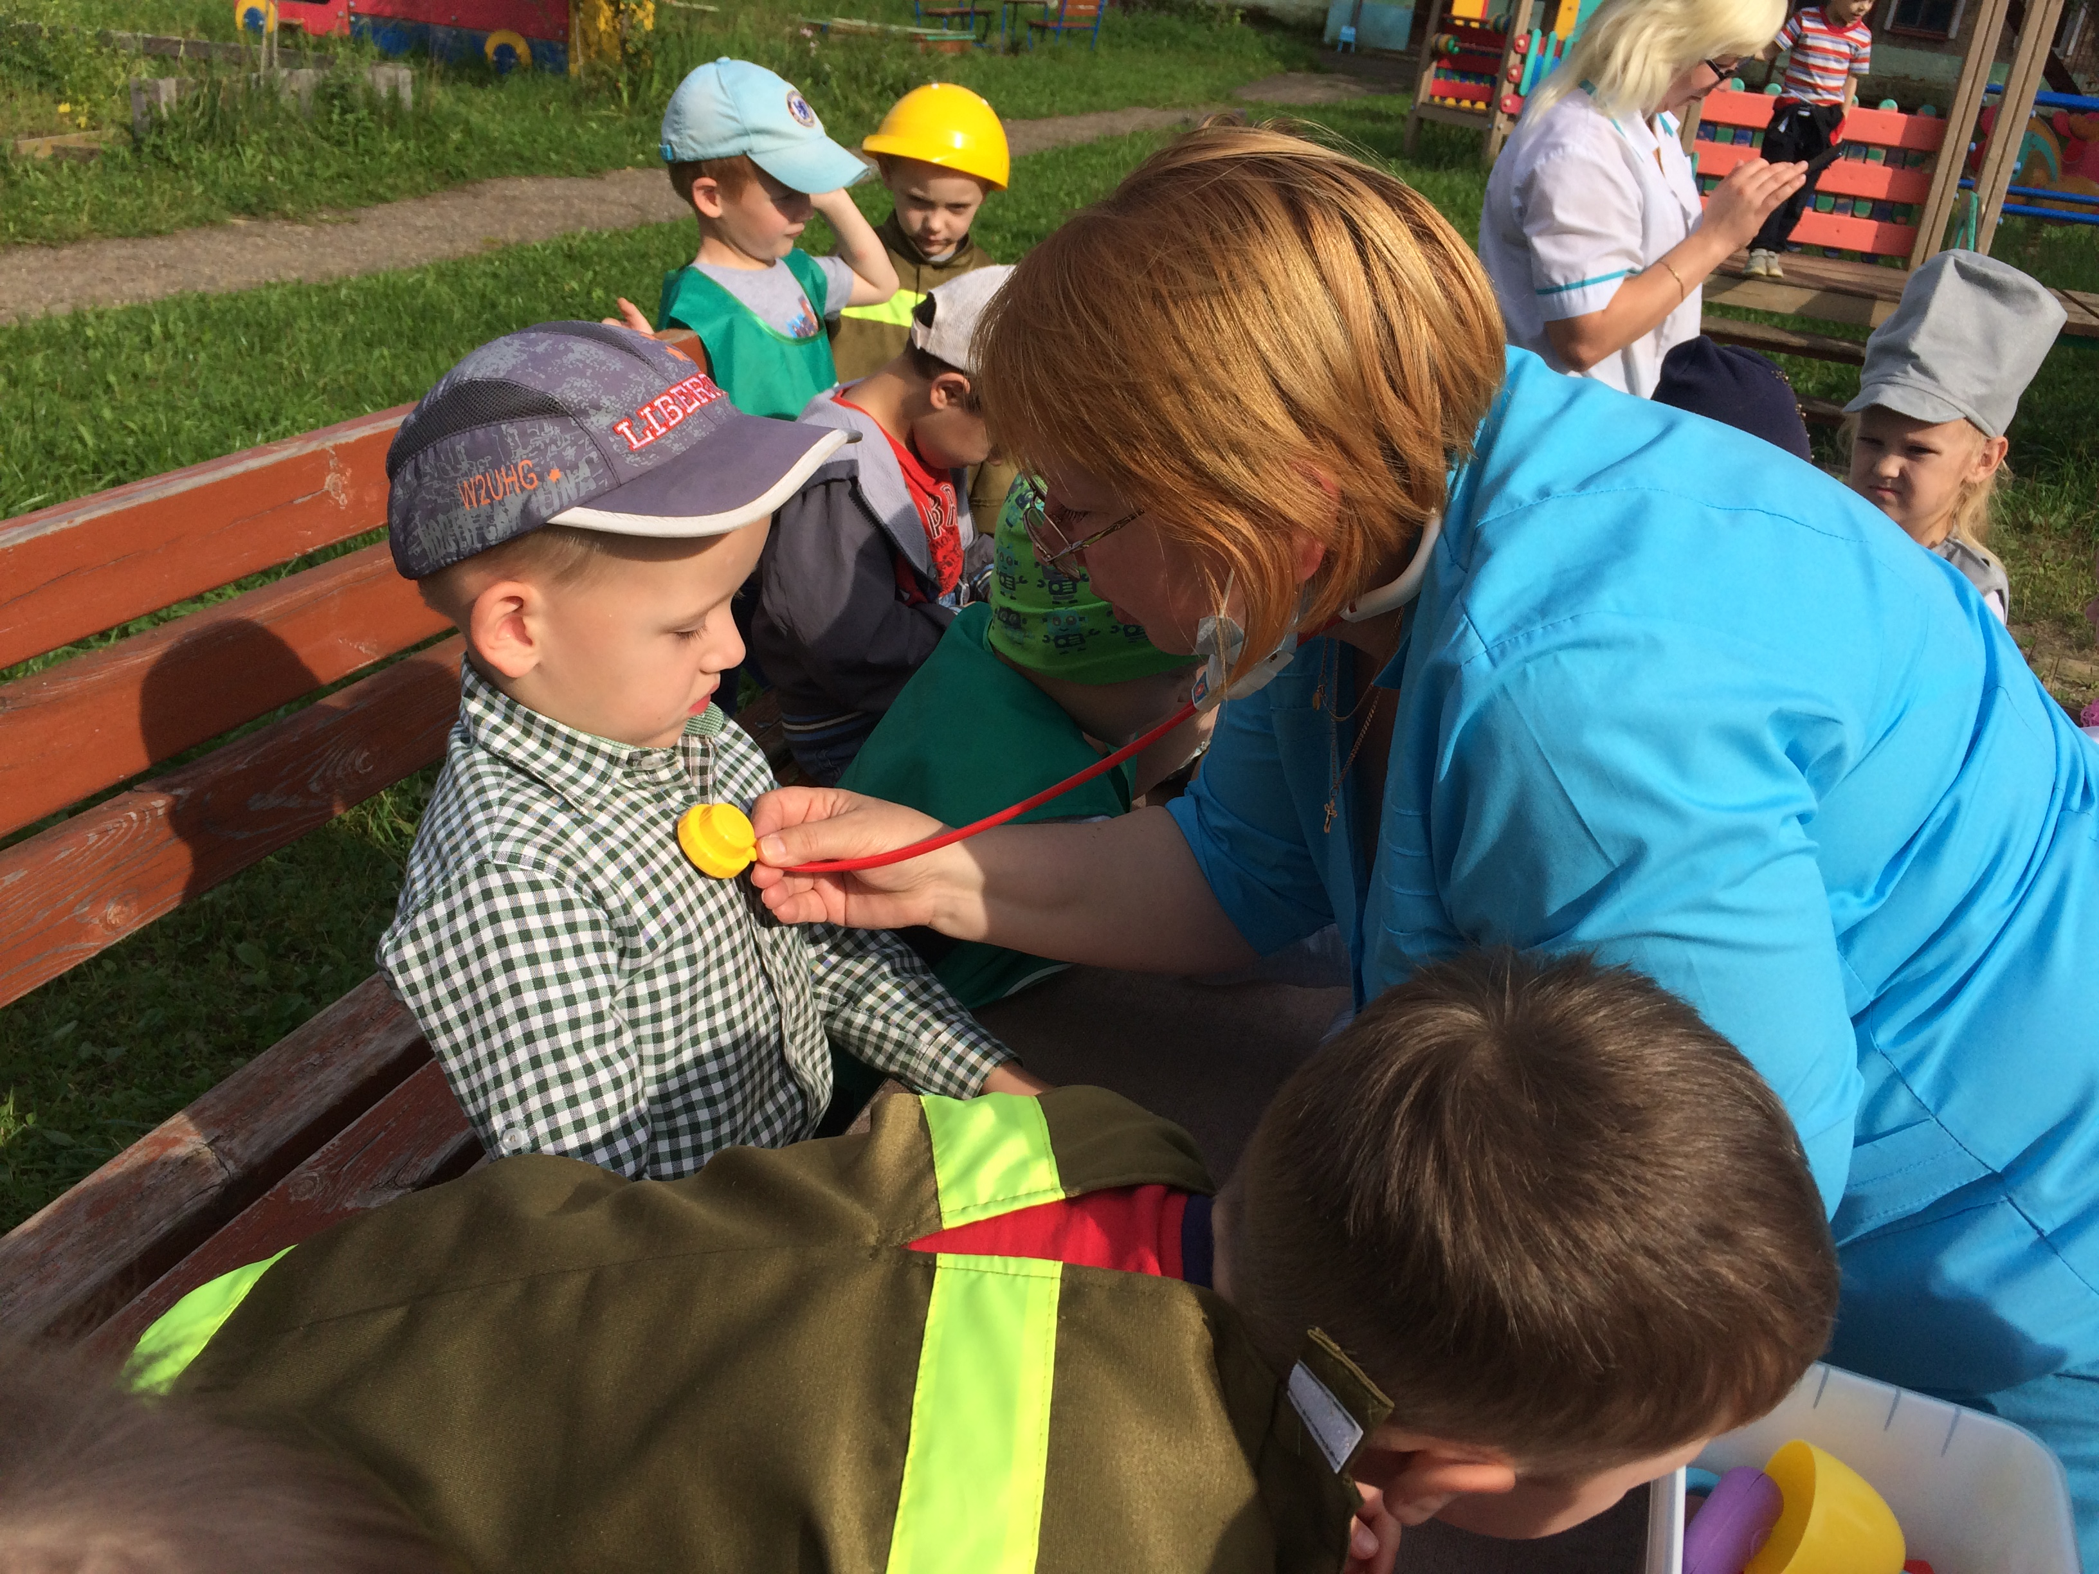
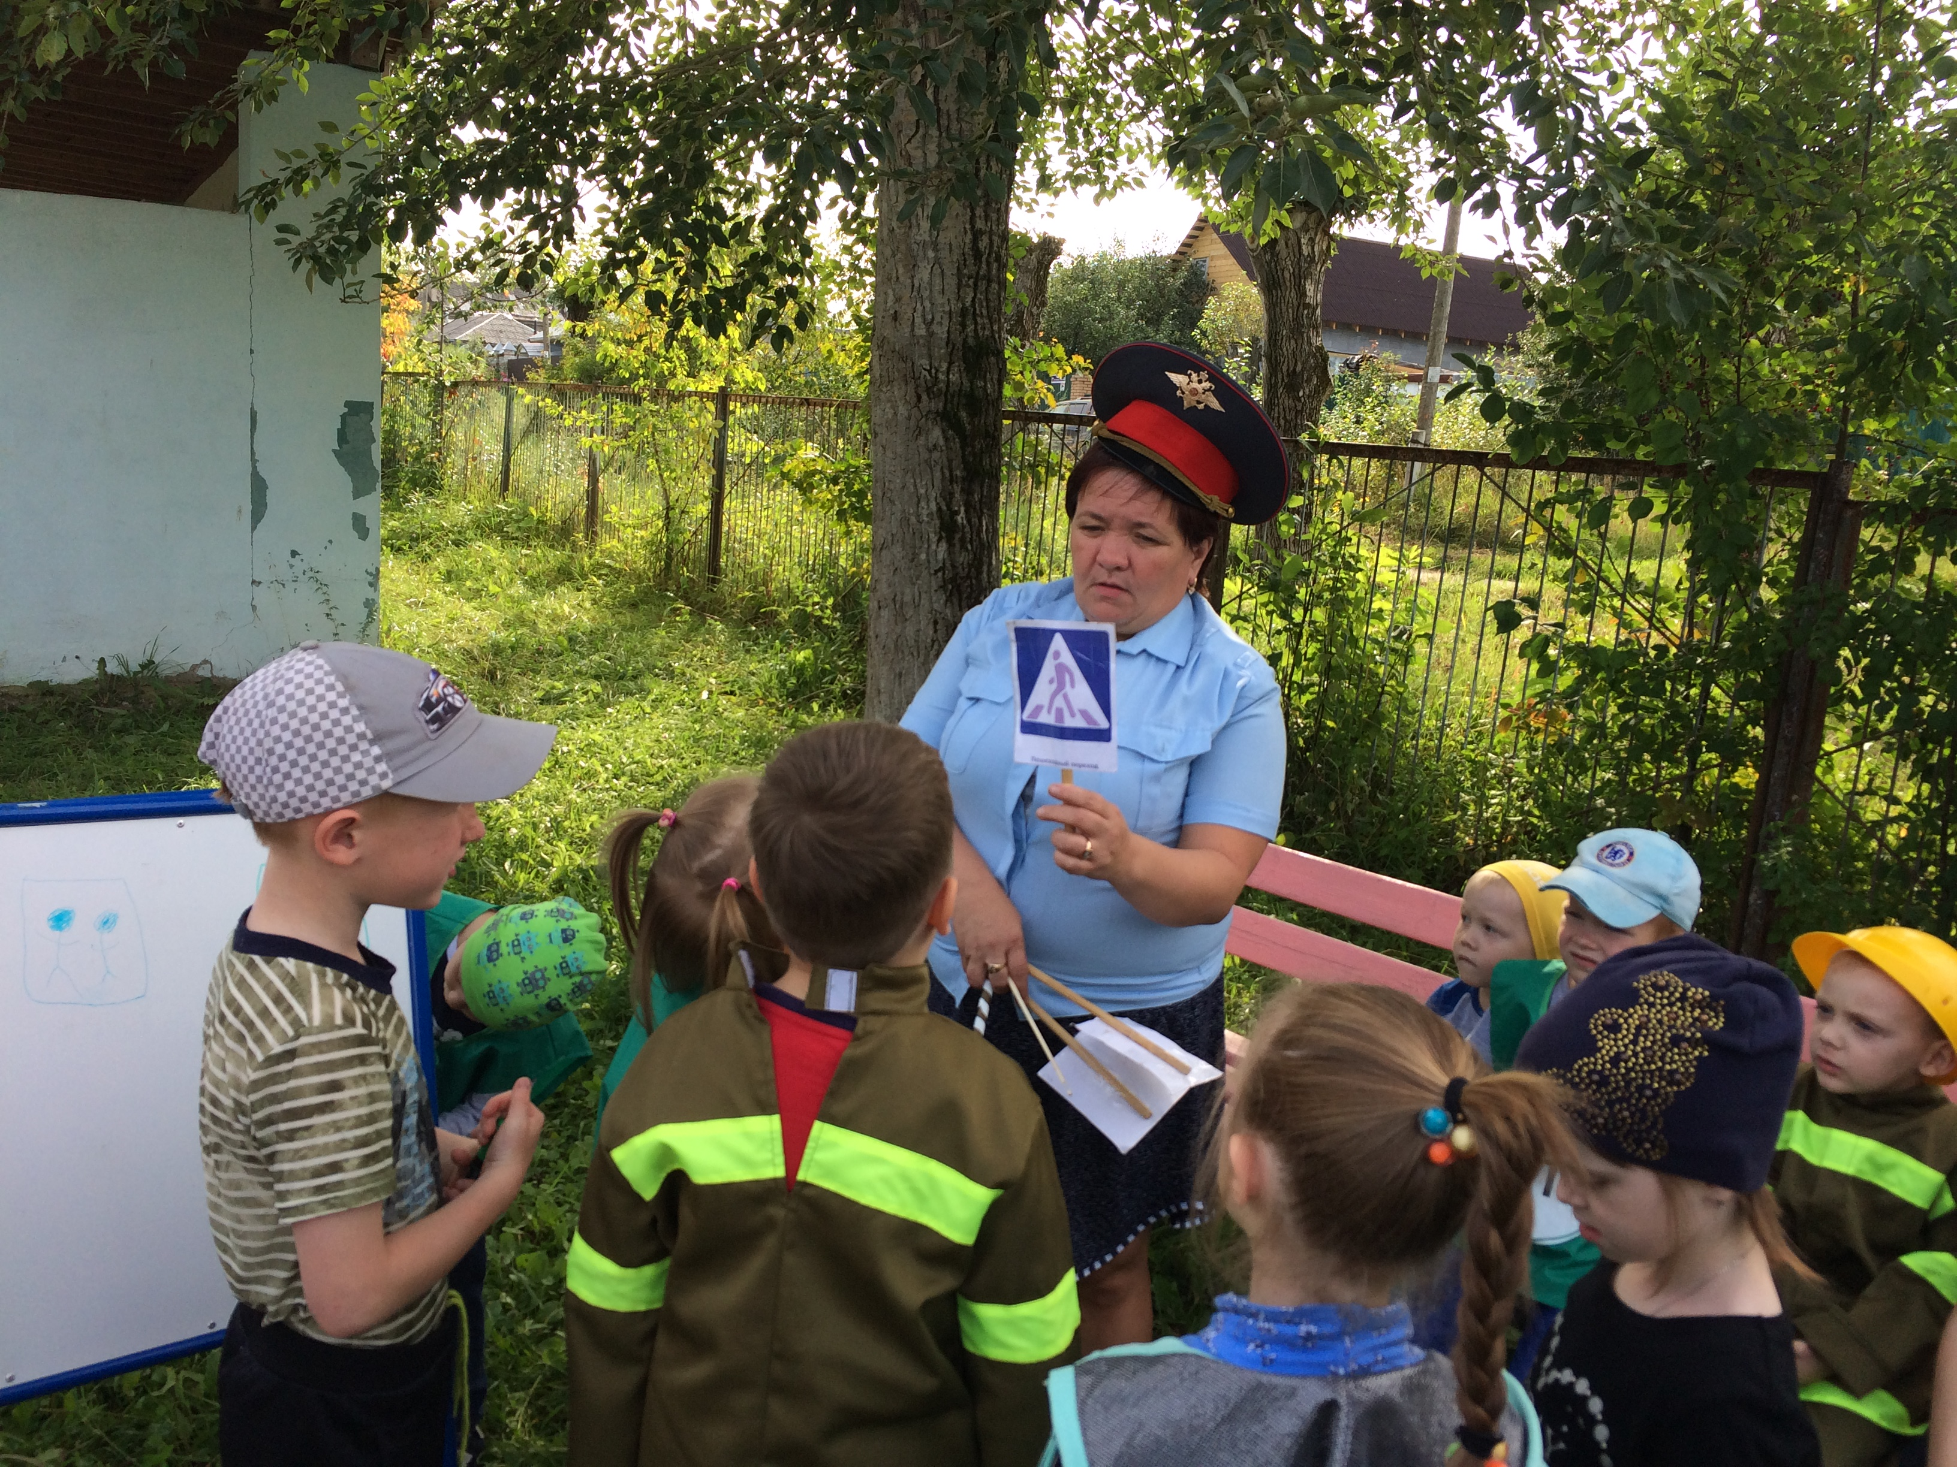
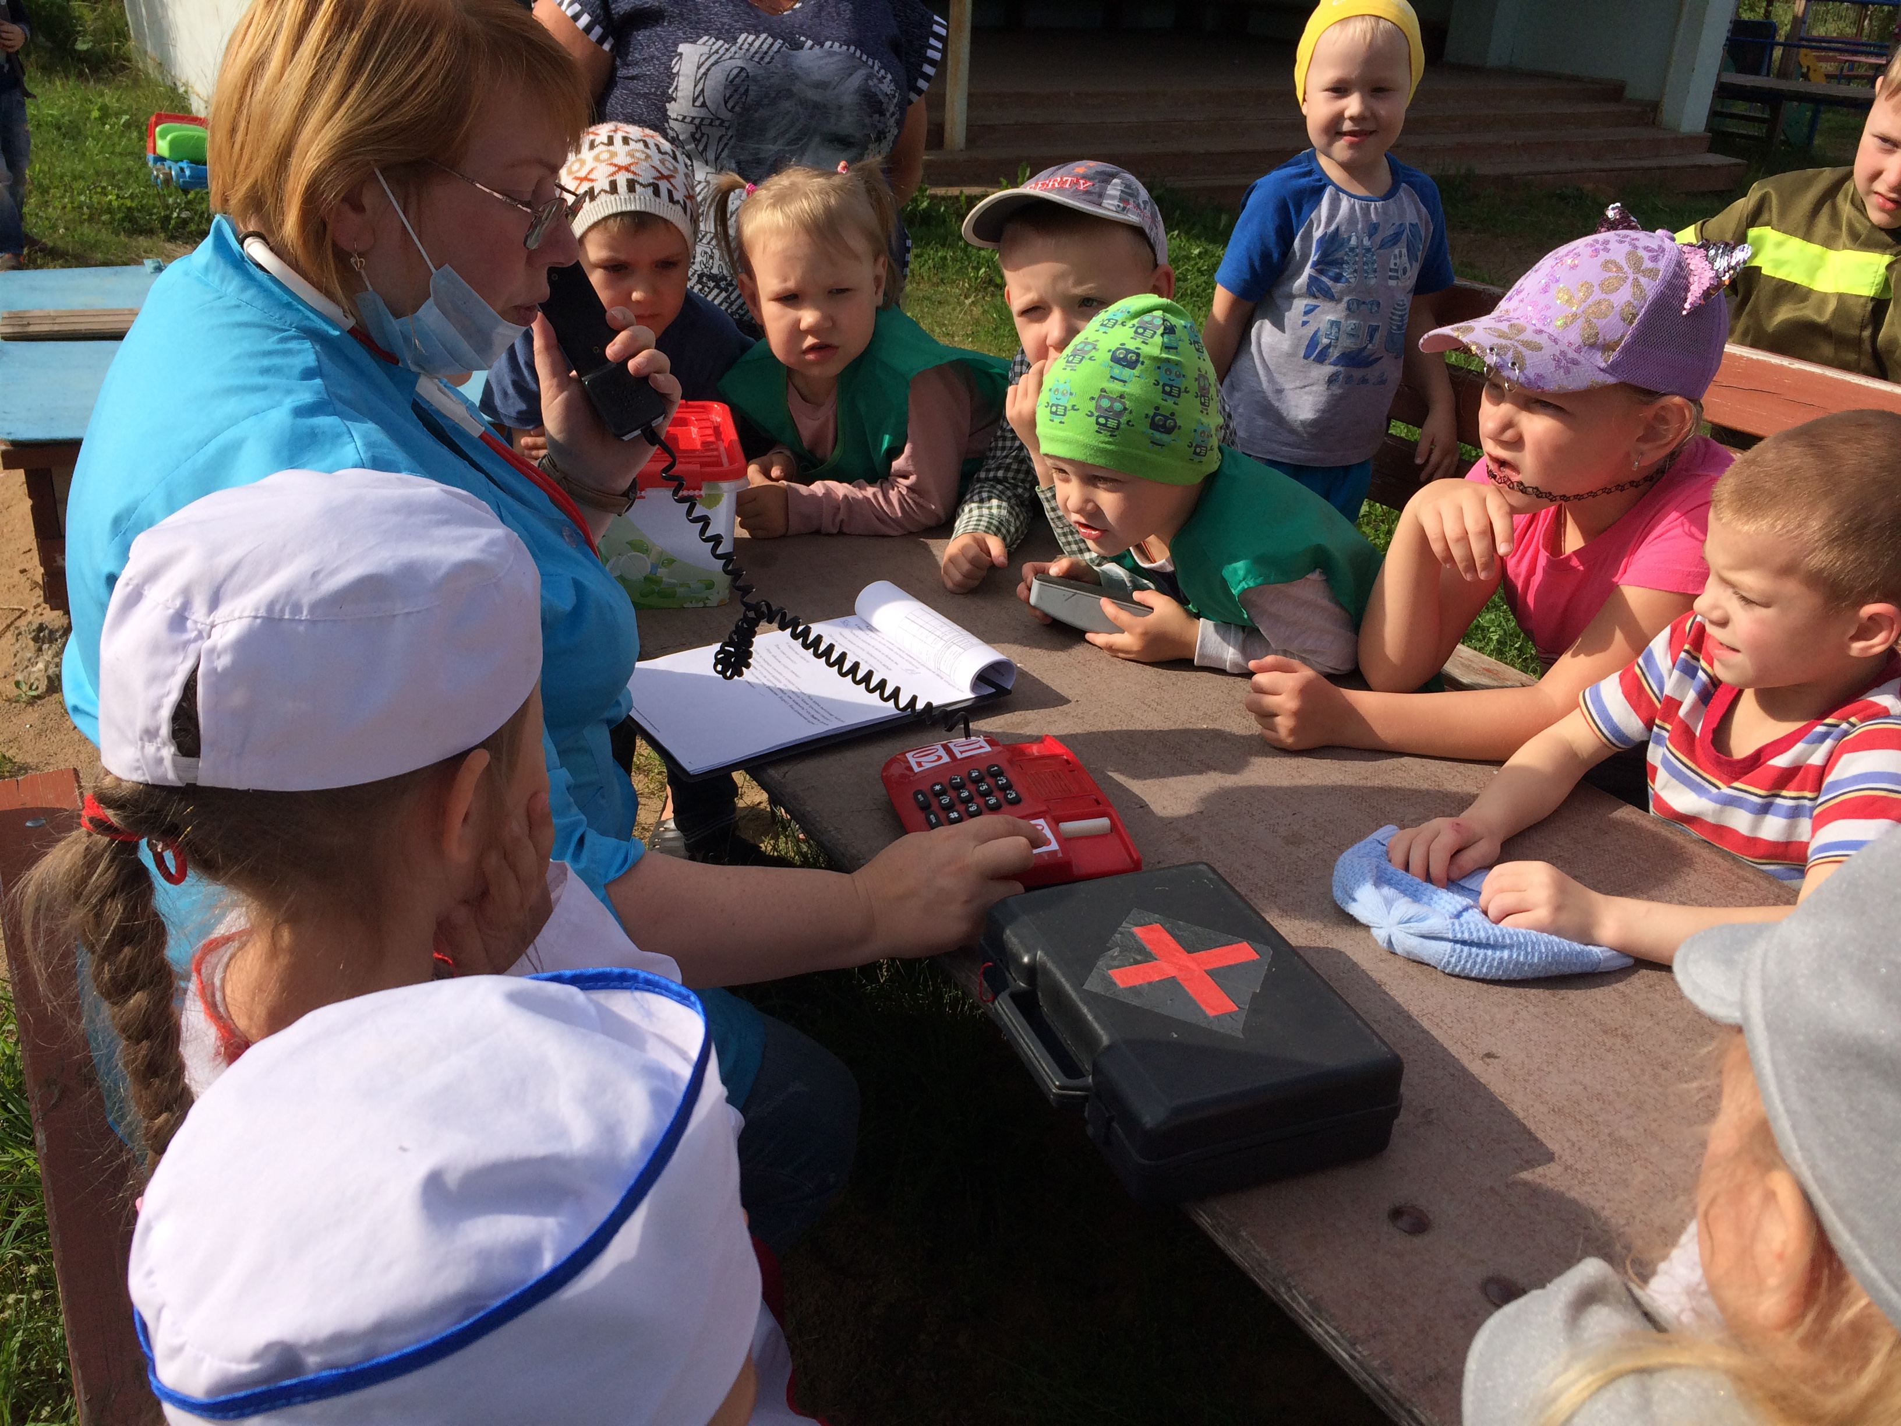
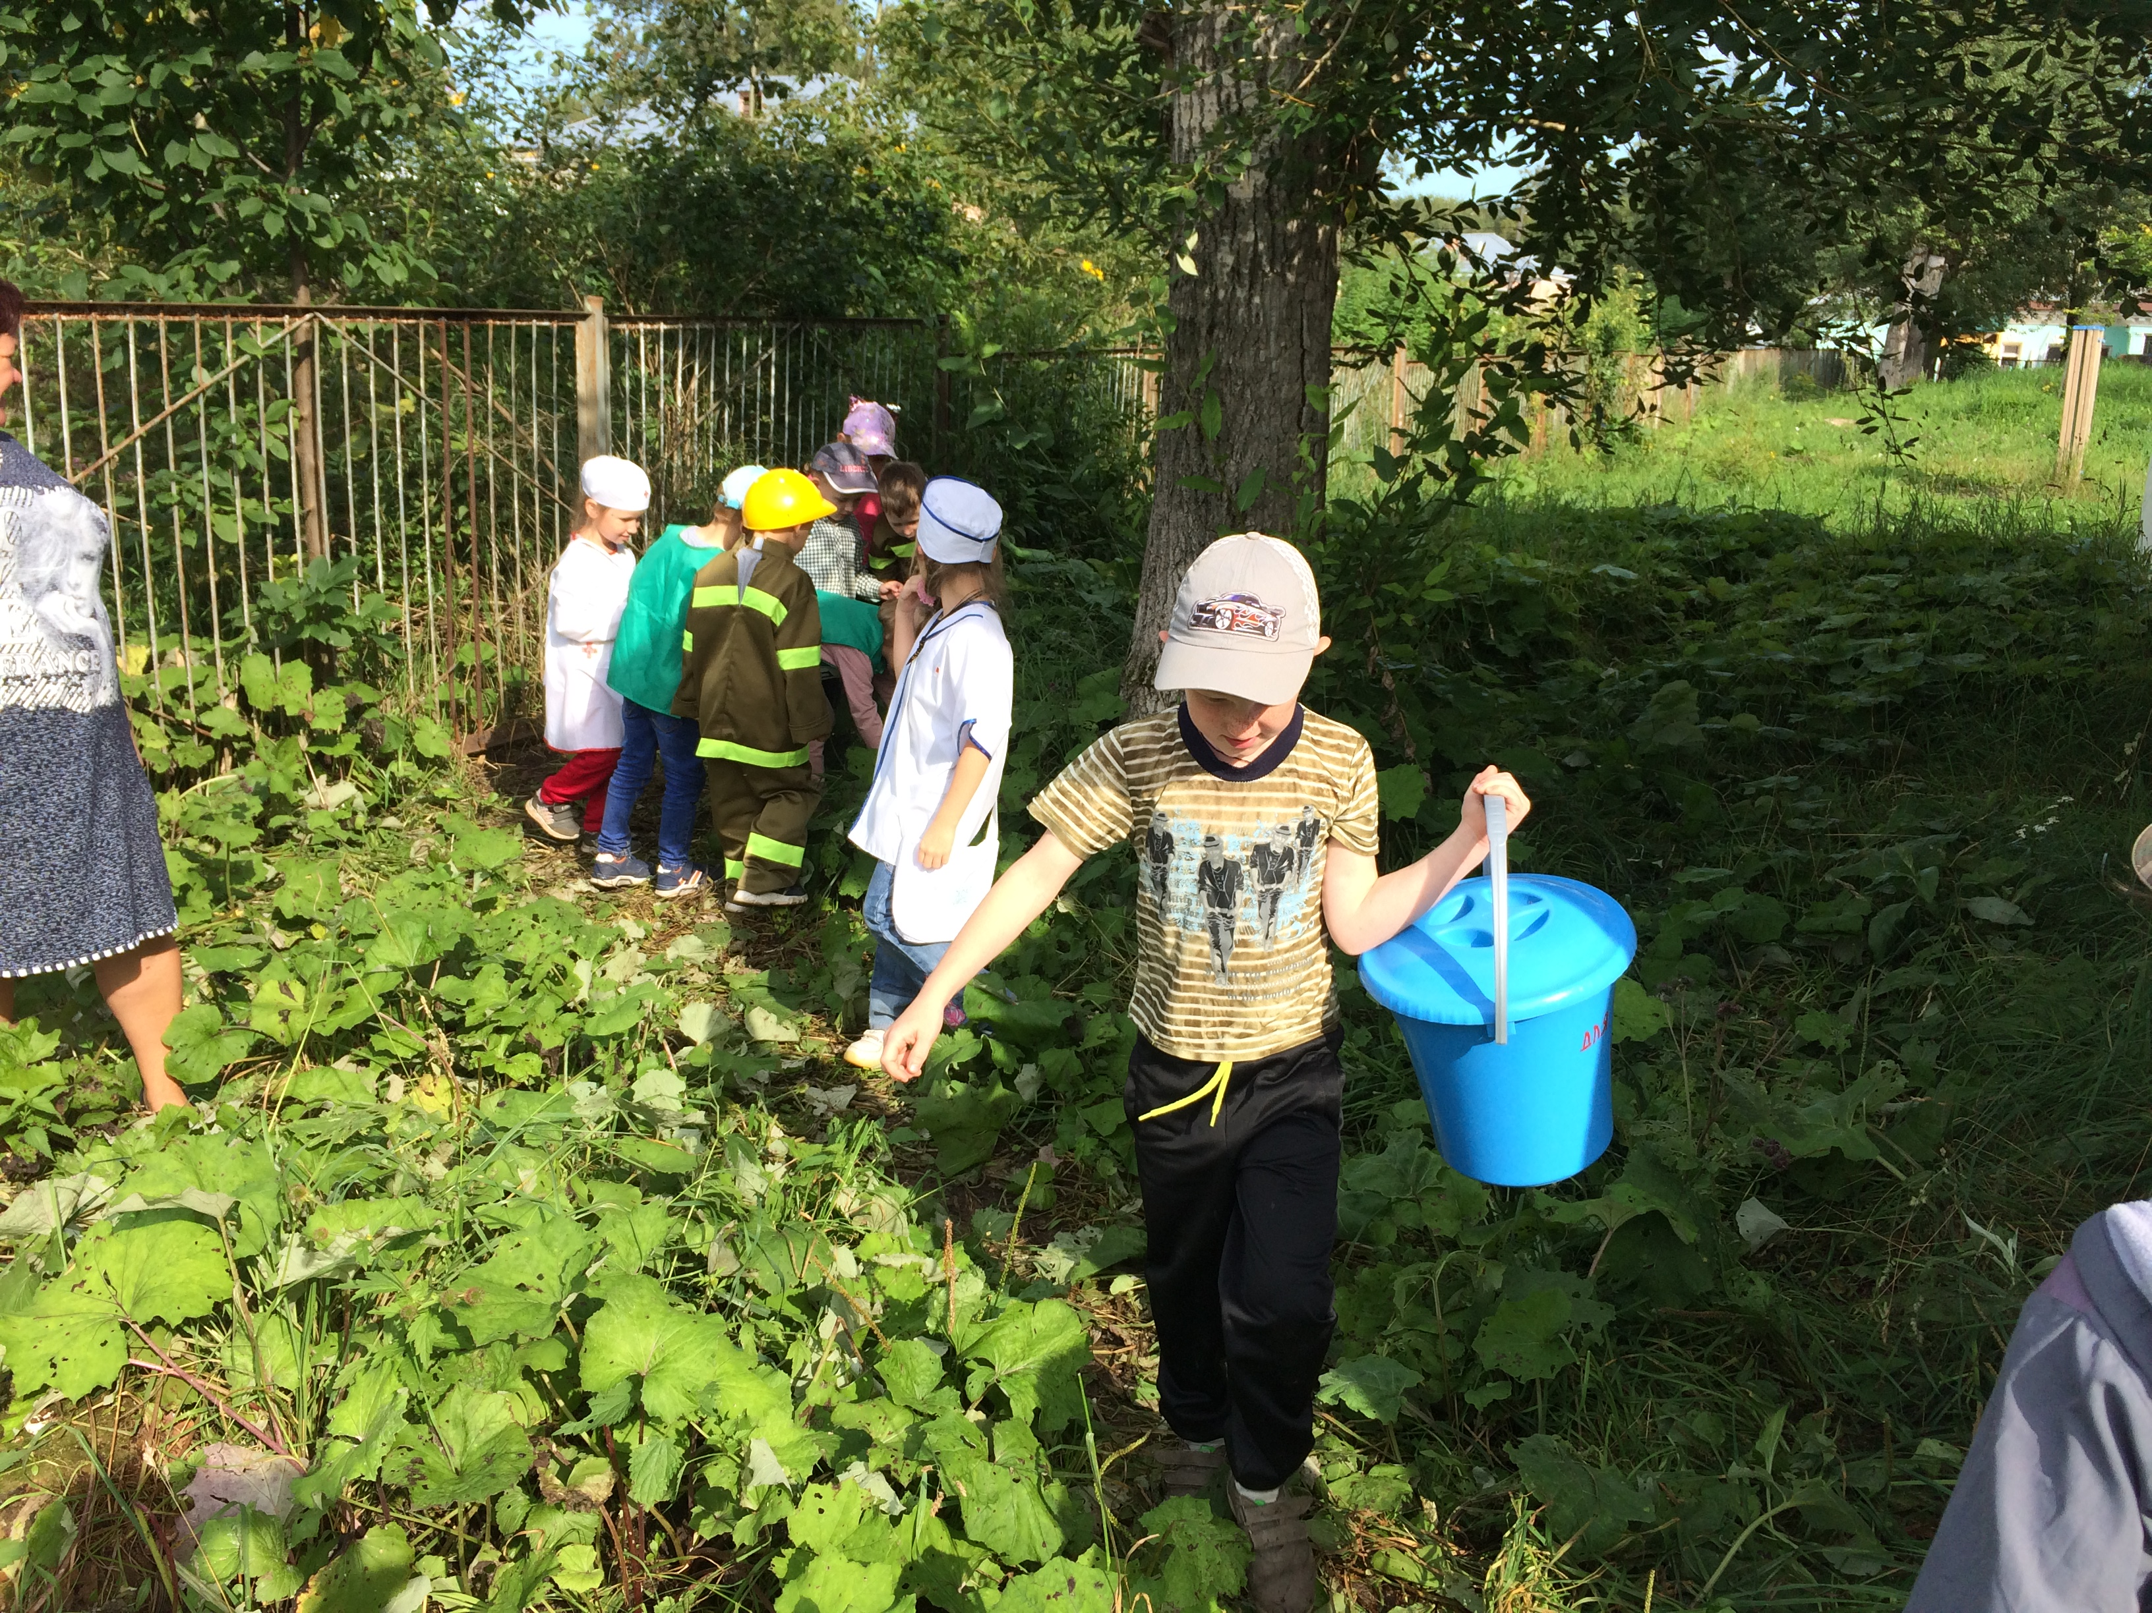
спортивная квест-игра «Безопасное колесо детства» Ребята окунулись в мир безопасности. Побывали на станции «ОГИБДД» с целью формирования правил ДД, станция «Скорая помощь» с целью оказания первой помощи

Slide 4
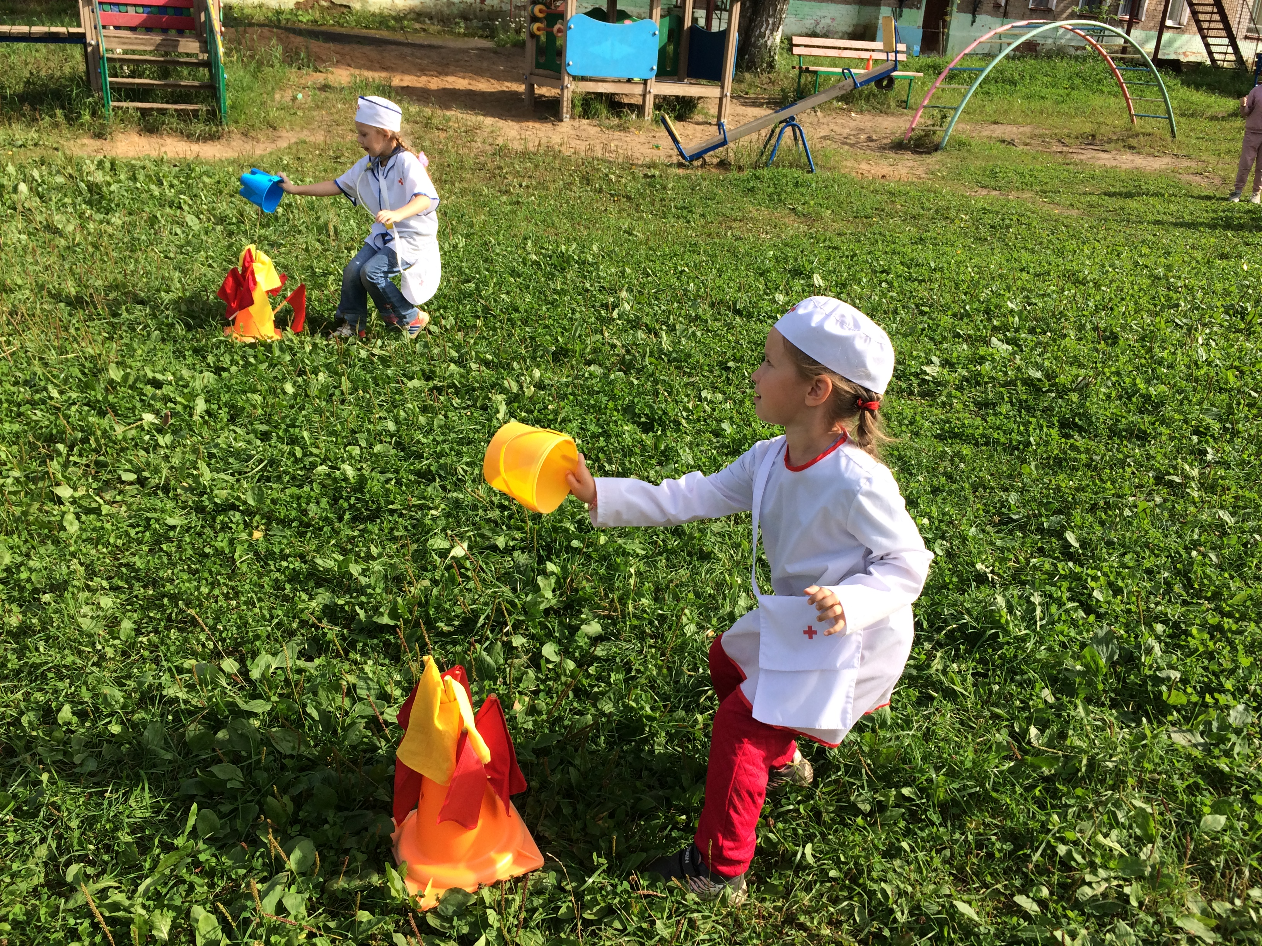
Станция «Потуши огонь»

Slide 5
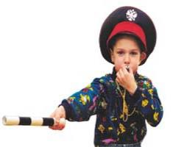
Песенка о правилах
Везде и всюду правила,
Их надо знать всегда:
Без них не выйдут в плаванье
Из гавани суда.
Выходят в рейс по правилам
Полярник и пилот.
Свои имеют правила
Шофёр и пешеход.
Как таблицу умноженья, как урок,
Помни правила движенья назубок!
Помни правила движенья,
Как таблицу умноженья,
Знай всегда их на зубок.
По городу, по улице
Не ходят просто так:
Когда не знаешь правила,
Легко попасть впросак.

